Slide 1
СВЕТА ЛИТУРГИЈА
ЗА 5.РАЗРЕД
- кроз илустрације-

Slide 2
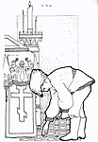
УЛАЗАК У ХРАМ И ЦЈЕЛИВАЊЕ ИКОНЕ
СЛИКА бр. 2
СЛИКА бр. 1

Slide 3
УЛАЗАК У ХРАМ И ЦЈЕЛИВАЊЕ ИКОНЕ
СЛИКА бр. 3
СЛИКА бр. 4

Slide 4
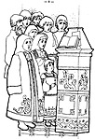
ПОЧЕТАК СВЕТЕ ЛИТУРГИЈЕ
СЛИКА бр. 5 СВЕШТЕНИК ГОВОРИ:„БЛАГОСЛОВЕНО ЦАРСТВО....
СЛИКА бр. 6 – ПЈЕВНИЦА ОДГОВАРА СА „АМИН“

Slide 5
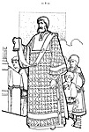
СВЕТА ЛИТУРГИЈА
СЛИКА бр. 7- ВЕЛИКА ЈЕКТЕНИЈА
СЛИКА бр. 8 – Тајна молитва свештеника

Slide 6
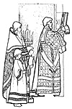
СВЕТА ЛИТУРГИЈА
СЛИКА бр. 8- ПЈЕВАЊЕ ЕВАНГЕЛСКИХ БЛАЖЕНСТАВА
СЛИКА бр. 9 – МАЛИ ВХОД

Slide 7
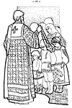
СВЕТА ЛИТУРГИЈА
СЛИКА бр. 10- ЧИТАЊЕ АПОСТОЛА
СЛИКА бр. 11 –КАЂЕЊЕ

Slide 8
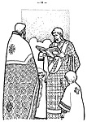
СВЕТА ЛИТУРГИЈА
СЛИКА бр. 12- ЧИТАЊЕ СВ.ЈЕВАНЂЕЉА
СЛИКА бр. 13 –ВЕЛИКИ ВХОД

Slide 9
СВЕТА ЛИТУРГИЈА
СЛИКА бр. 14- ОСВЕЋЕЊЕ СВЕТИХ ДАРОВА
СЛИКА бр. 15 –ЕВХАРИСТИЈСКА МОЛИТВА

Slide 10
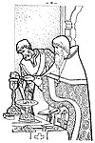
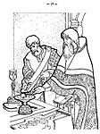
СВЕТА ЛИТУРГИЈА
СЛИКА бр. 16- ЕВХАРИСТИЈСКА МОЛИТВА
СЛИКА бр. 17 –ЕВХАРИСТИЈСКА МОЛИТВА

Slide 11
СВЕТА ЛИТУРГИЈА
СЛИКА бр. 18- БЛАГОСЛОВ СВЕТИХ ДАРОВА
СЛИКА бр. 19

Slide 12
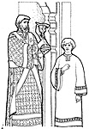
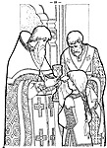
СВЕТА ЛИТУРГИЈА
СЛИКА бр. 20- ПРИЧЕШЋЕ ВЈЕРНИХ
СЛИКА бр. 21

Slide 13
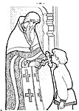
СВЕТА ЛИТУРГИЈА
СЛИКА бр. 22- ОТПУСТ
СЛИКА бр. 23- ЦЈЕЛИВАЊЕ КРСТА

Slide 14
ИЛУСТРАЦИЈЕ ПРЕУЗЕТЕ СА:
http://fotki.yandex.ru/next/users/fotiniacm/album/339116/view/1180743?page=1
ИЛУСТРАЦИЈЕ УБАЦИО и ПРЕЗЕНТАЦИЈУ НАПРАВИО:
Вјероучитељ Драган Ђурић

